Slide 1
Monica Boggioni
Lo sport come sintesi di ogni diversità

Slide 2
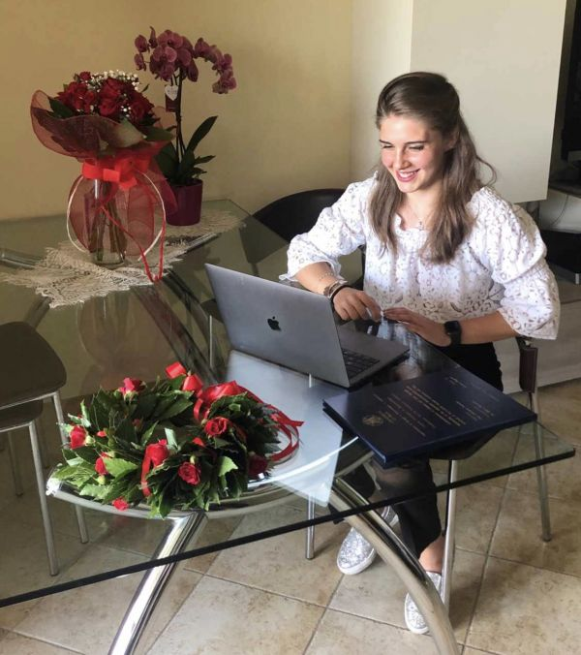
La vita
Monica Boggioni è nata a Pavia il 5 agosto 1998. È una nuotatrice italiana, campionessa paralimpica ai Campionati del mondo di Madeira 2022 e nel 2017 ai mondiali a Città del Messico.
Nel luglio 2020 ottiene la laurea in Biotecnologie presso l'Università di Pavia, con la votazione complessiva di 110/110 e lode.

Slide 3
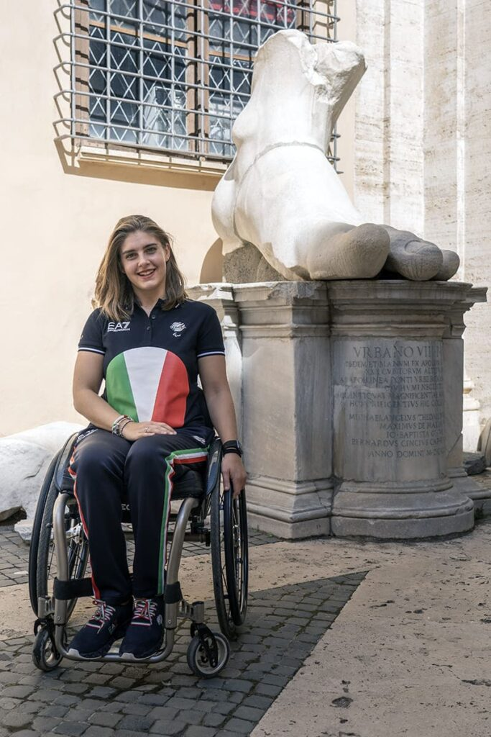
È affetta da una sofferenza cerebrale con una diplegia spastica degli arti inferiori, diagnosticata all’età di due anni e, su consiglio dei medici, inizia a fare nuoto.
“Nella vita ti diranno che non ce la farai, tu rispondi: Guarda come si fa”

Slide 4
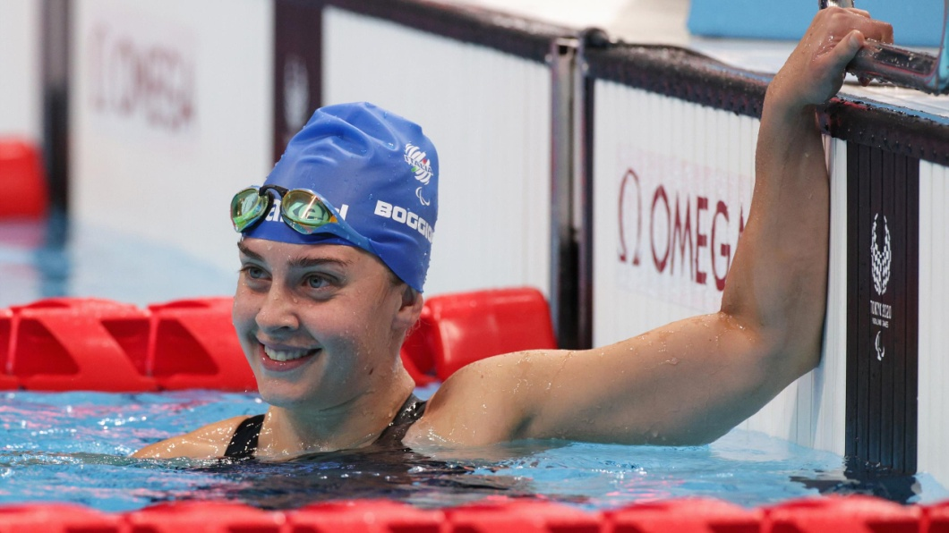
La carriera
Nel 2014 diventa campionessa italiana assoluta nei 50 farfalla, 100 e 400 stile libero.
Nel 2016 si registra un peggioramento delle sue condizioni fisiche e comincia ad avere difficoltà anche nei movimenti delle braccia: le viene diagnosticata infatti una distonia agli arti inferiori, complicata da atteggiamenti mioclonici, patologia ancora poco conosciuta.

Slide 5
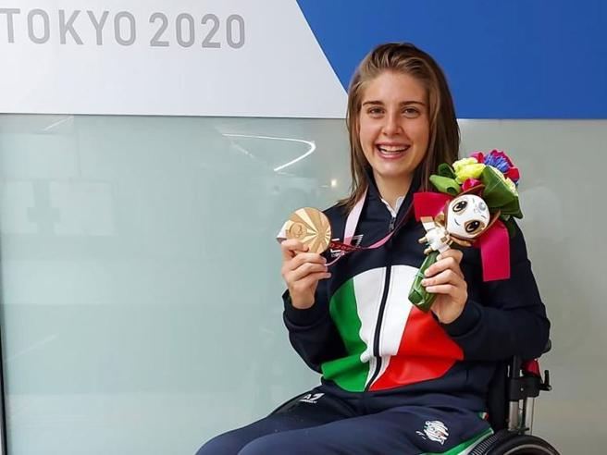
A Tokyo 2020 ha conquistato 3 medaglie di bronzo: nei 100 m stile libero, nei 200 m stile libero e nei 200 m misti femminili.

Slide 6
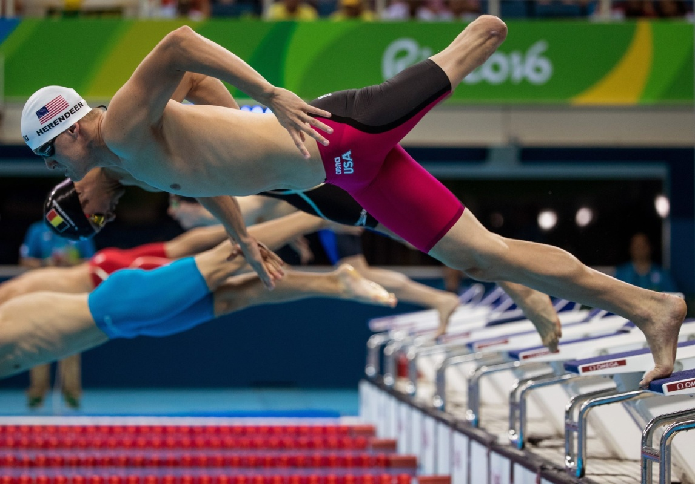
L’importanza dello sport
Lo sport è importante per accettare se stessi e far diventare la disabilità un punto di forza
Lo sport non sempre è accessibile per le persone con disabilità e molto spesso questi ragazzi sono maggiormente limitati nell’arrivare alla Paralimpiade.

Slide 7
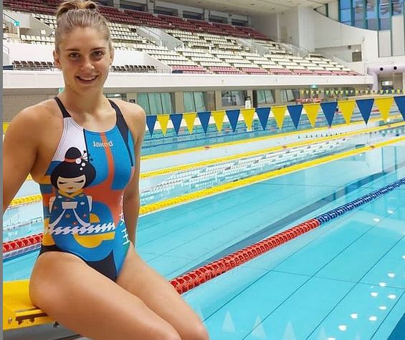
Nella vita tutto dipende dagli obiettivi che ci si danno, non dagli ostacoli che si trovano. Se gli obiettivi sono chiari, gli ostacoli si superano con impegno e lavoro.
I suoi due sogni sono: vincere le Paralimpiadi e specializzarsi nella ricerca genetica sulle malattie che ancora non hanno una cura.

Slide 8

“Un evento come la Paralimpiade è diverso da tutti gli altri. È diverso da un Europeo, è diverso da un Mondiale, è la magia dello sport portato ad un livello estremo. Ti regala la cosa più bella: la fame. La fame di adrenalina e la fame di capire che è solo l’inizio di un percorso bellissimo da poter sempre migliorare”.

